Slide 1
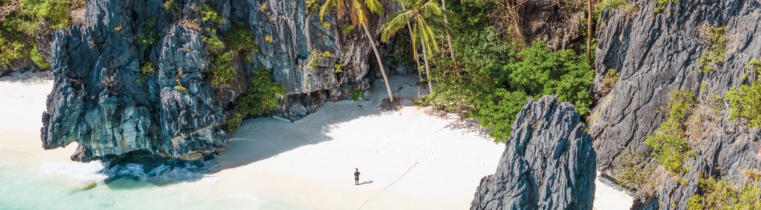






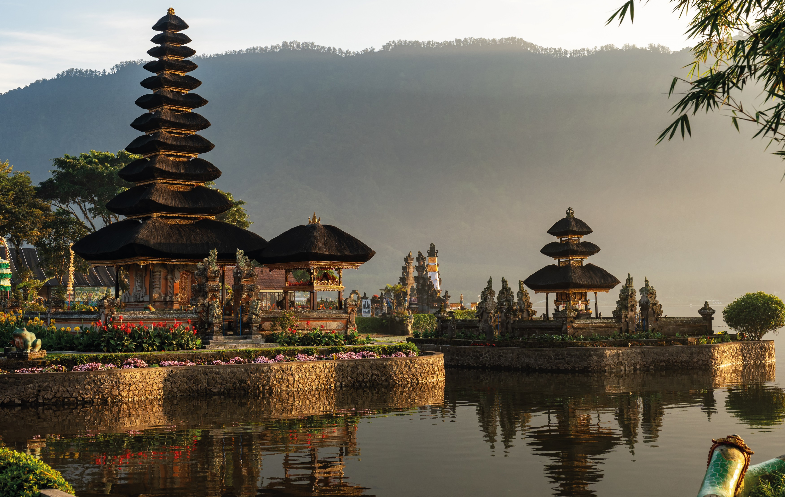
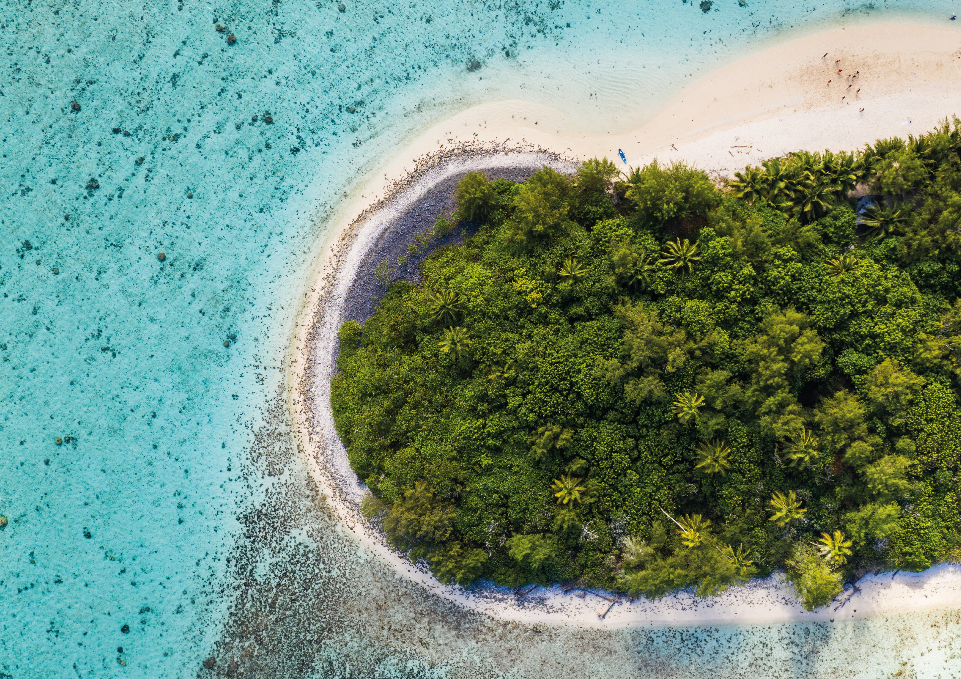
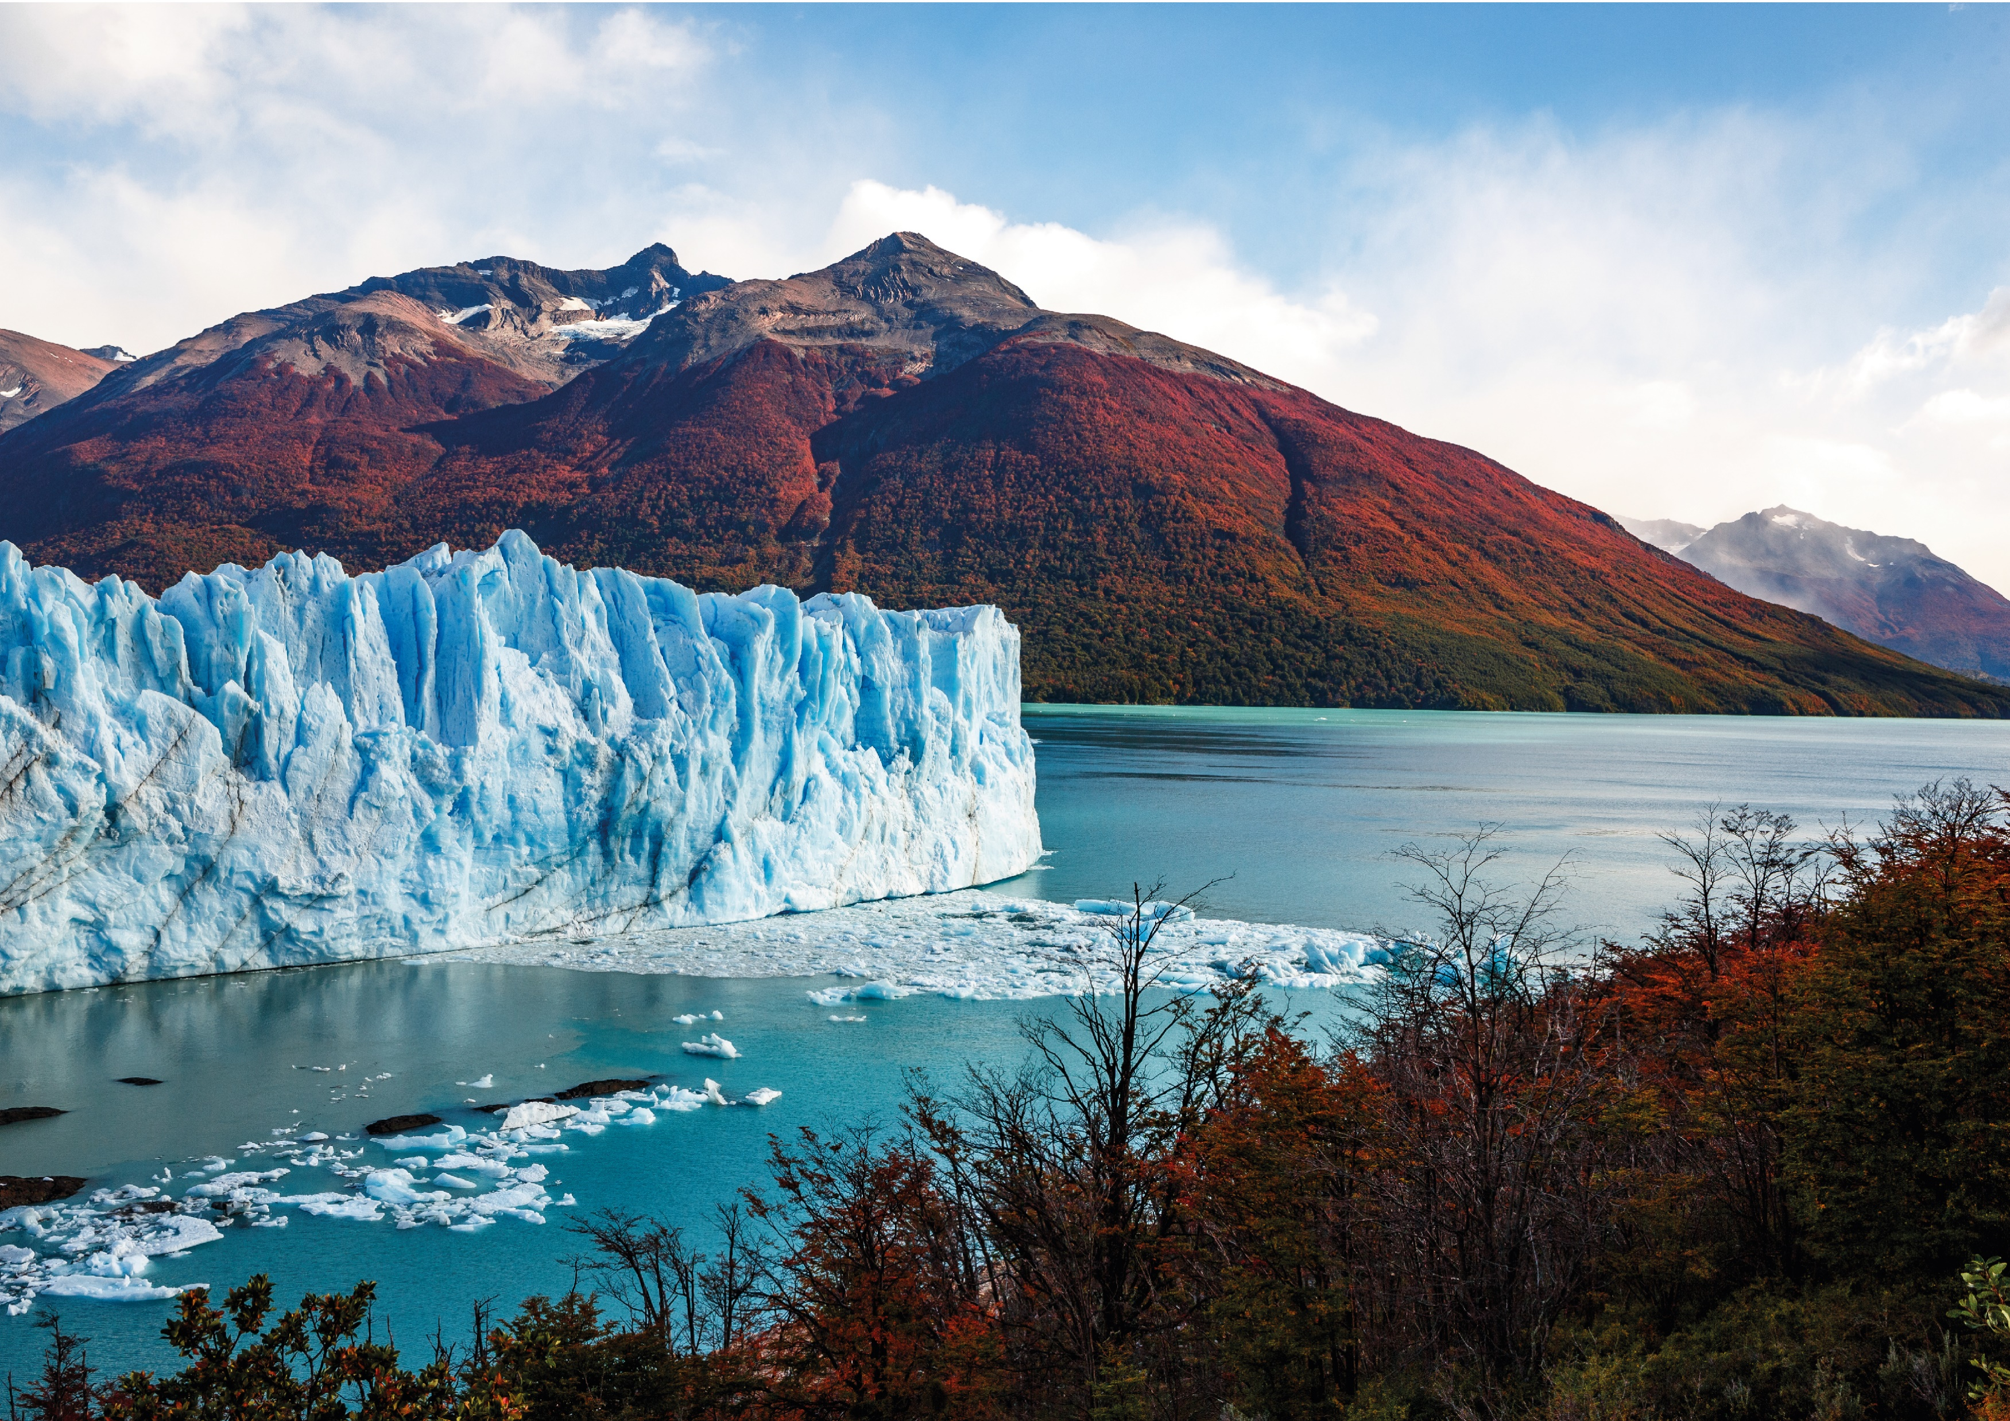
VUELTA AL MUNDO COSTA SERENA.
RESERVAR ANTES 30.09.25
> HASTA 2.000 € DE CRÉDITO POR CAMAROTE PARA GASTAR A BORDO > HASTA 10.000 PUNTOS EXTRA
NUEVO ITINERARIO
ITINERARIO Y USP.
VUELTA AL MUNDO A PARTIR DE € 7.879 Tokio – Buenos Aires del 18/10/2026 al 22/12/2026
DURACIÓN 66 días | CONTINENTES 3 | PAÍSES 14
DESTINOS 26 | ISLAS 14 | NOCHES EN PUERTO 2
Japón, Taiwán, Hong Kong, Filipinas, Australia
¿Por qué elegirlo?
Un nuevo itinerario imperdible por Asia, Oceanía y Sudamérica con:
9 días entre Filipinas, Australia e Indonesia, con una noche en Bali
14 islas, incluidas las Islas Cook y la Isla de Pascua
7 días en Sudamérica, en la Tierra del Fuego, entre Chile y Argentina, con una noche en Ushuaia
LOS 3 SEGMENTOS PRINCIPALES.
SEGMENTO 1
26 DÍAS A PARTIR DE € 3.319
Tokio – Sídney
SEGMENTO 2
27 DÍAS A PARTIR DE € 3.119 Sídney – San Antonio (Santiago)
SEGMENTO 3
15 DÍAS A PARTIR DE € 1.889
San Antonio (Santiago) – Buenos Aires
Japón, Taiwán, Hong Kong, Filipinas, Indonesia, Australia
Nueva Caledonia, Vanuatu, Fiyi, Tonga, Islas Cook, Polinesia Francesa, Pitcairn
Chile, Argentina
¿Por qué elegirlo?
3 escalas en Filipinas, incluidas Subic Bay y Boracay
2 días en Bali (Indonesia)
4 escalas en Australia, incluida Darwin
¿Por qué elegirlo?
8 islas del Pacífico, incluidas las Islas Cook y la Isla de Pascua
¿Por qué elegirlo?
Una inmersión total en Sudamérica, entre la Patagonia y Tierra del Fuego, con:
4 escalas en Chile
3 escalas en Argentina, incluida una noche en Ushuaia
¿Qué verás?
Rascacielos que tocan las nubes, templos antiguos, pueblos tradicionales, arrozales, danzas típicas, arrecifes de coral, selvas tropicales, playas tropicales.
¿Qué verás?
Islas perdidas en medio del océano, playas de mil colores, reservas naturales, fondos marinos rebosantes de vida.
¿Qué verás?
Antiguos monolitos, viñedos que se pierden en el horizonte, parques naturales, Tierra del Fuego y sus volcanes, pingüinos, glaciares, fiordos y estadios que han hecho historia.

Slide 2
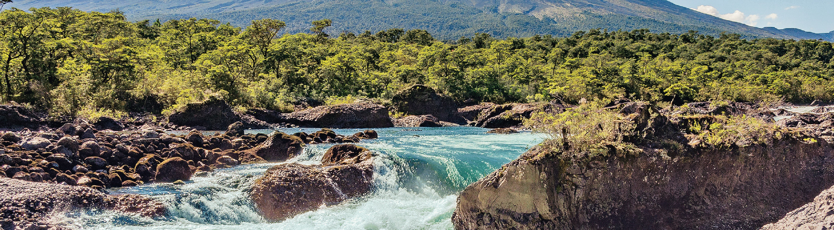
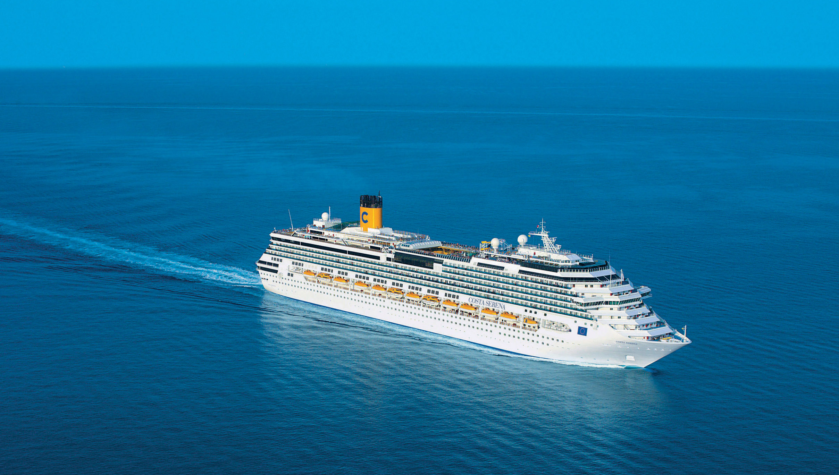
VUELTA AL MUNDO COSTA SERENA.
NUEVO ITINERARIO
OPORTUNIDAD DE VENTA.
Precios por persona, excluidos los gastos de servicio.
TOKIO Japón | HONG KONG Hong Kong | SÍDNEY Australia | SAN ANTONIO Chile | BUENOS AIRES Argentina
Japón, Taiwán, Hong Kong, Filipinas, Australia
66 DÍAS A PARTIR DE € 7.879 OBC € 1.000
26 DÍAS A PARTIR DE € 3.319 OBC € 500
27 DÍAS A PARTIR DE € 3.119 OBC € 500
15 DÍAS A PARTIR DE € 1.889 OBC € 250
52 DÍAS A PARTIR DE € 6.059 OBC € 750
61 DÍAS A PARTIR DE € 7.649 OBC € 1.000
47 DÍAS A PARTIR DE € 5.559 OBC € 750
21 DÍAS A PARTIR DE € 2.779 OBC € 400
41 DÍAS A PARTIR DE € 4.669 OBC € 750
BARCO Y TARIFAS.
Costa Serena: un barco completamente renovado en noviembre de 2025
ZONAS COMUNES
Renovación del mobiliario y retirada de moquetas
Renovación del vestíbulo principal
Piscina principal
CAMAROTES
Reforma de las suites
Renovación de las duchas
OUTLETS A BORDO
NUEVO Archipelago
NUEVO Pizzeria
NUEVO Sushino
NUEVO Sunset Lounge & Area VIP
NUEVO Solemio Spa
Renovación de Gran Bar, Piano Bar, Arcade
OTRAS OPTIMIZACIONES
Zona tripulación
Actualización de las partes técnicas
¿Qué incluye la tarifa?
> Pensión completa con desayuno, merienda, almuerzo, merienda, cena en los principales restaurantes; > MY DRINKS LUNCH & DINNER con consumiciones ilimitadas durante el almuerzo y la cena en una amplia selección de bebidas > 10 excursiones a elegir de una amplia selección;
> Tasas portuarias.
NOVEDAD

